Slide 1
Bài 19 Generic, Stack và Queue
Môn học: PF-JAVA

Slide 2
Mục tiêu
Trình bày được khái niệm Generic
Sử dụng được cơ chế Generic
Trình bày được cấu trúc dữ liệu Stack
Cài đặt được cấu trúc dữ liệu Stack
Trình bày được cấu trúc dữ liệu Queue
Cài đặt được cấu trúc dữ liệu Queue

Slide 3
Generic

Slide 4
Generic
Generic là cơ chế cho phép sử dụng Kiểu dữ liệu như là tham số
Có thể định nghĩa Lớp và Phương thức với một kiểu dữ liệu generic, sau đó, compiler sẽ thay thế kiểu dữ liệu generic với một kiểu dữ liệu cụ thể
Ví dụ:
Khai báo lớp List:
Sử dụng lớp List:
E đại diện cho một kiểu dữ liệu generic
String và Customer là các kiểu dữ liệu cụ thể
class List<E> { }
List<String> strings = new List<String>();
List<Customer> customers = new List<Customer>();

Slide 5
Lợi ích của generic
Giúp phát hiện lỗi ngay tại thời điểm biên dịch, thay vì tại thời điểm thực thi nếu không dùng generic
Generic cho phép quy định các kiểu dữ liệu được phép sử dụng ở trong một lớp hoặc phương thức
Nếu kiểu dữ liệu không phù hợp được sử dụng thì sẽ được phát hiện

Slide 6
Lợi ích của generic: Ví dụ
Không sử dụng Generic
Có sử dụng Generic
ArrayList numbers = new ArrayList();
numbers.Add(1);
numbers.Add("a");
int total = 0;
for (int i = 0; i < numbers.Count; i++)
{
total += (int)numbers[i];
}
Console.WriteLine("Total: " + total);
List<Int32> numbers = new List<Int32>();
numbers.Add(1);
numbers.Add("a");
int total = 0;
for (int i = 0; i < numbers.Count; i++)
{
total += (int)numbers[i];
}
Console.WriteLine("Total: " + total);
Không cần ép kiểu
Cần ép kiểu
Thông báo lỗi được hiển thị ngay tại thời điểm compile. String không được add vào List Int32
Có lỗi xảy ra tại thời điểm thực thi bởi vì không thể ép kiểu từ String sang int

Slide 7
Khai báo lớp và interface generic
Cú pháp:
Trong đó:
ClassName và InterfaceName là tên của lớp và interface
T là kiểu dữ liệu Generic. Có thể dùng bất cứ chữ cái nào.
class ClassName<T> { } interface InterfaceName<T> { }

Slide 8
Khai báo lớp generic: Ví dụ
class GenericList<T>
{
private const int INITIAL_SIZE = 16;
private Object[] elements;
private int count = 0;
public GenericList()
{
this.elements = new Object[INITIAL_SIZE];
}
public void add(T element)
{
//TODO: Ensure capacity
this.elements[count++] = element;
}
}

Slide 9
Generic với nhiều kiểu dữ liệu
Có thể định nghĩa lớp và interface với nhiều kiểu dữ liệu generic
Các kiểu dữ liệu cách nhau bởi dấu phẩy (,)
Ví dụ:
Trong đó K và V là các kiểu dữ liệu generic
class GenericMap<K, V>{ }

Slide 10
Phương thức generic
Có thể sử dụng generic cho các phương thức static
Cú pháp:
Trong đó:
T là kiểu dữ liệu generic
data_type là kiểu dữ liệu trả về
MethodName là tên của phương thức
static data_type MethodName<T>(){ }

Slide 11
Phương thức generic: Ví dụ
static void Swap<T>(ref T lhs, ref T rhs)
{
T temp;
temp = lhs;
lhs = rhs;
rhs = temp;
}
public static void TestSwap()
{
int a = 1;
int b = 2;
Swap<int>(ref a, ref b);
System.Console.WriteLine(a + " " + b);
}

Slide 12
Ràng buộc cho kiểu Generic
void SwapIfGreater<T>(ref T lhs, ref T rhs) where T : System.IComparable<T>
{
T temp;
if (lhs.CompareTo(rhs) > 0)
{
temp = lhs;
lhs = rhs;
rhs = temp;
}
}

Slide 13
Stack

Slide 14
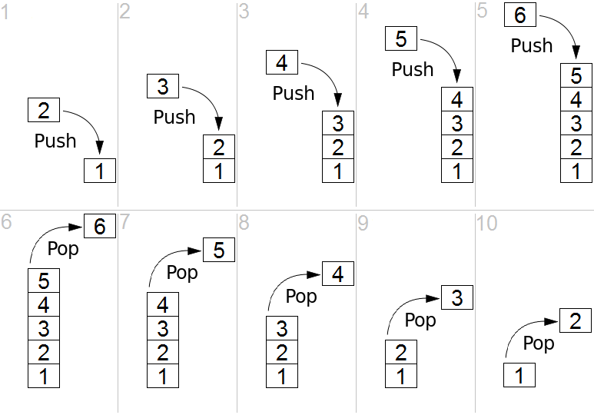
Stack (Ngăn xếp)
Stack là một cấu trúc dữ liệu danh sách, trong đó việc thêm và lấy các phần tử được thực hiện theo quy tắc FILO (Fist-In/Last-Out)

Slide 15
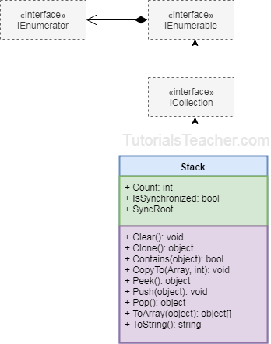
Lớp Stack của System.Collections

Slide 16
Triển khai Stack
public class MyStack
{
private int[] arr;
private int size;
private int index = 0;
public MyStack(int size)
{
this.size = size;
arr = new int[size];
}
}
Có thể sử dụng ArrayList để triển khai Stack thay vì sử dụng mảng
Notes:
Demo: https://github.com/codegym-vn/java-stack-implementation

Slide 17
Phương thức push()
public void Push(int element)
{
if (IsFull())
{
throw new Exception("Stack is full");
}
arr[index] = element;
index++;
}

Slide 18
Phương thức pop()
public int Pop()
{
if (IsEmpty())
{
throw new Exception("Stack is null");
}
return arr[--index];
}

Slide 19
Sử dụng Stack
public static void main(String[] args)
{
MyStack stack = new MyStack(5); stack.Push(5);
stack.Push(4);
stack.Push(3);
stack.Push(2);
stack.Push(1);
while (!stack.IsEmpty())
{
Console.WriteLine(stack.Pop());
}
}

Slide 20
Queue

Slide 21
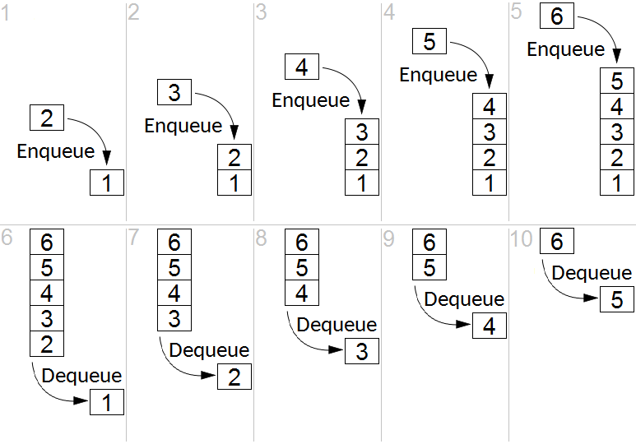
Queue (Hàng đợi)
Queue là một cấu trúc dữ liệu danh sách, trong đó việc thêm và lấy các phần tử được thực hiện theo quy tắc FIFO(Fist-In/First-Out)

Slide 22
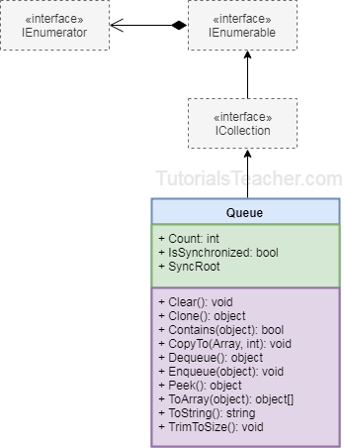
Lớp Queue của System.Collections

Slide 23
Triển khai Queue
public class MyQueue
{
private int capacity;
private int[] queueArr;
private int head = 0;
private int tail = -1;
private int currentSize = 0;
public MyQueue(int queueSize)
{
this.capacity = queueSize;
queueArr = new int[this.capacity];
}
}

Slide 24
Phương thức Enqueue()
public void Enqueue(int item)
{
if (IsQueueFull())
{
Console.WriteLine("Overflow ! Unable to add element: " + item);
}
else
{
tail++;
if (tail == capacity - 1)
{
tail = 0;
}
queueArr[tail] = item;
currentSize++;
Console.WriteLine("Element " + item + " is pushed to Queue !");
}
}

Slide 25
Phương thức Dequeue()
public void Dequeue()
{
if (IsQueueEmpty())
{
Console.WriteLine("Underflow ! Unable to remove element from Queue");
}
else
{
head++;
if (head == capacity - 1)
{
Console.WriteLine("Pop operation done ! removed: " + queueArr[head - 1]);
head = 0;
}
else
{
Console.WriteLine("Pop operation done ! removed: " + queueArr[head - 1]);
}
currentSize--;
}
}

Slide 26
Sử dụng Queue
public static void main(String[] args)
{
MyQueue queue = new MyQueue(4);
queue.Enqueue(4);
queue.Dequeue();
queue.Enqueue(56);
queue.Enqueue(2);
queue.Enqueue(67);
queue.Dequeue();
queue.Dequeue();
queue.Enqueue(24);
queue.Dequeue();
queue.Enqueue(98);
queue.Enqueue(45);
queue.Enqueue(23);
queue.Enqueue(435);
}

Slide 27
Tổng kết
Generic là cơ chế cho phép truyền kiểu dữ liệu vào như là tham số cho các lớp, interface và phương thức
Stack là cấu trúc dữ liệu với các thao tác tuân theo trật tự First-In/Last-Out
Sử dụng List để triển khai Stack hiệu quả hơn là sử dụng LinkedList
Queue là cấu trúc dữ liệu với các thao tác tuân theo trật tự First-In/last-Out
Sử dụng LinkedList để triển khai Queue hiệu quả hơn là sử dụng List

